Slide 1

Název školy
ZÁKLADNÍ ŠKOLA, JIČÍN, HUSOVA 170
Číslo projektu
CZ.1.07/1.4.00/21.2862
Číslo a název klíčové aktivity
3.2 Inovace a zkvalitnění výuky prostřednictvím ICT
Název DUM: VY_32_INOVACE_IX_3_ 17_ Násobení mnohočlenů –úvod
Šablona číslo: IX Sada číslo: 3 Pořadové číslo DUM: 17
Autor: Mgr. Vlasta Mrkáčková

Slide 2
Anotace: Úvodní hodina násobení mnohočlenů s přechodem od násobení mnohočlenu jednočlenem k.
Očekávaný výstup: Žák zvládne vynásobit jednoduchý dvojčlen dvojčlenem
Druh učebního materiálu: prezentace
Typická věková skupina: 13 - 14 let
Klíčová slova: Násobení mnohočlenu jednočlenem a mnohočlenu mnohočlenem
Pomůcky a materiál: interaktivní tabule, sešity žáků
Potřebný čas pro výuku DUM: 45 minut
Metodické zhodnocení a popis práce s digitálním učebním materiálem:
DUM – prezentace – V úvodu žáci vypracují samostatně rozcvičku, která obsahuje úlohy na násobení mnohočlenu jednočlenem. Jednočlenem je nejprve číslo, pak výraz s proměnnou, pak záporný výraz . Při samostatné práci, je třeba individuální pomoc některým žákům.
Při nácviku násobení dvojčlenů je využito grafických pomůcek, které žáky vedou při postupu násobení členů. Pomáhá zde i barevné označení členů vzniklých jako součin při určitém pořadí násobení. Po prvním společně spočítaném příkladu je vhodné kombinovat po krocích samostatné počítání, a dílčí kontrolu. Výhodou je snadná kontrola pro žáky, kteří jsou rychlejší a kteří jsou schopni brzy pracovat samostatně. Řada žáků je však dlouho závislá na kontrole téměř každého kroku. Objevují se často chyby v počítání s celými čísly i v počítání s mocninami. Kontrolu dle tabule je vhodné kombinovat vzájemnou kontrolou, případně prací ve dvojicích.

Slide 3
Násobení mnohočlenů
úvod

Slide 4
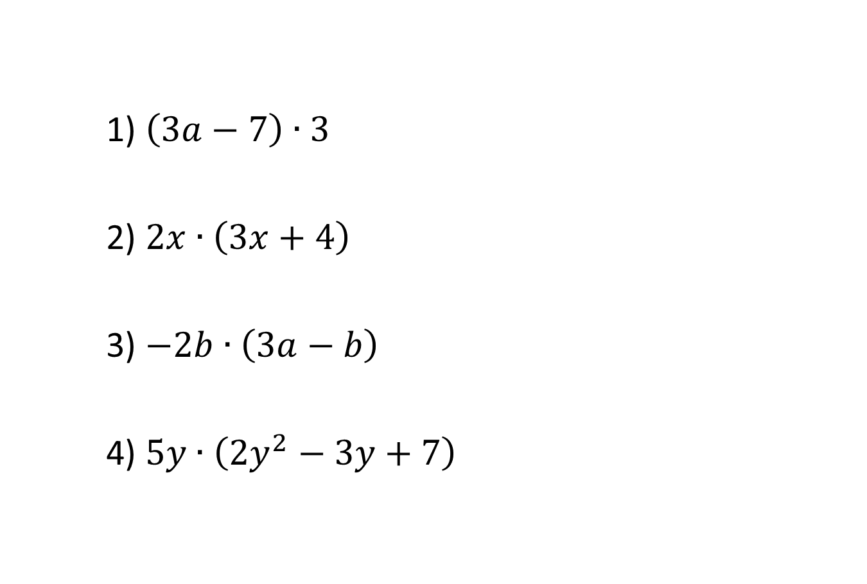
Rozcvička
1) $\left(3a−7\right)∙3$
2) $2x∙\left(3x+4\right)$
3) $−2b∙\left(3a−b\right)$
4) $5y∙\left(2y^{2}−3y+7\right)$

Slide 5
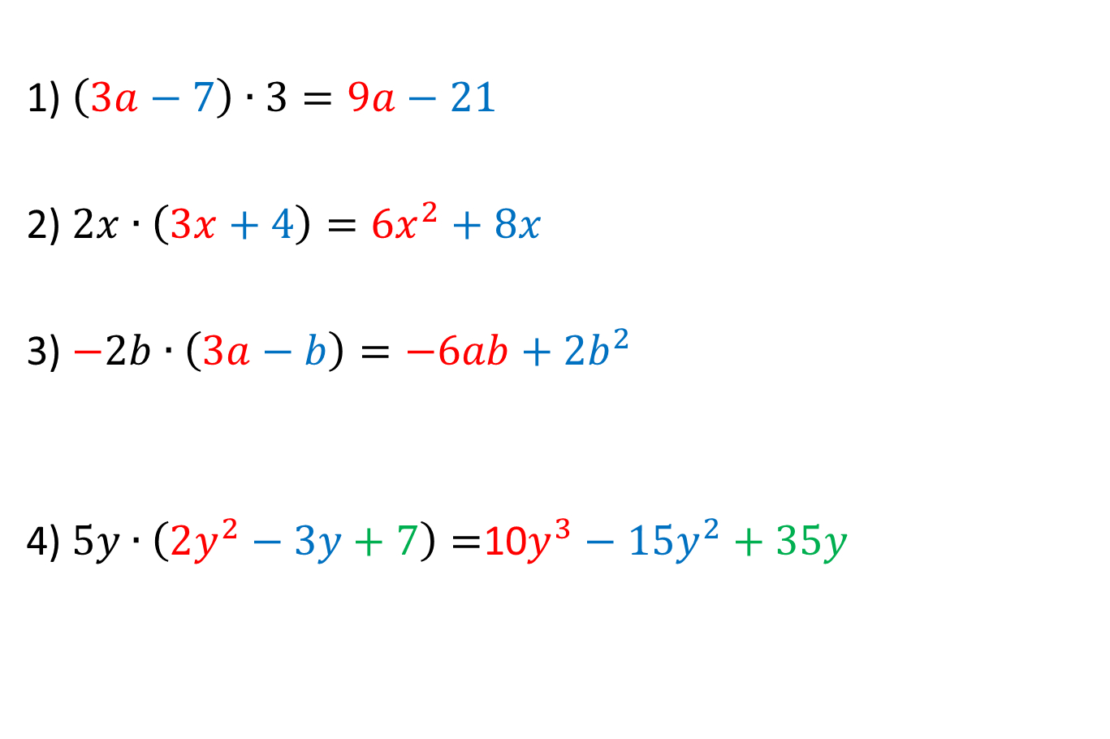
Zkontrolujme
1) $\left(3a−7\right)∙3=9a−21$
2) $2x∙\left(3x+4\right)=6x^{2}+8x$
3) $−2b∙\left(3a−b\right)=−6ab+2b^{2}$
4) $5y∙\left(2y^{2}−3y+7\right)=$10$y^{3}−15y^{2}+35y$

Slide 6
Zkontrolujme
1) $\left(3a−7\right)∙3=9a−21$
2) $2x∙\left(3x+4\right)=6x^{2}+8x$
3) $−2b∙\left(3a−b\right)=−6ab+2b^{2}$
4) $5y∙\left(2y^{2}−3y+7\right)=$10$y^{3}−15y^{2}+35y$

Slide 7
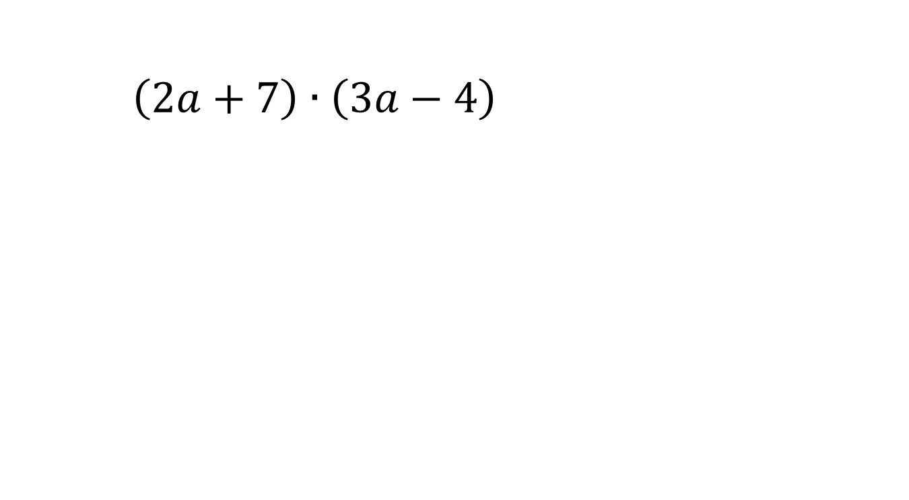
Jak vynásobíme dvojčlen dvojčlenem?
$\left(2a+7\right)∙\left(3a−4\right)$

Slide 8
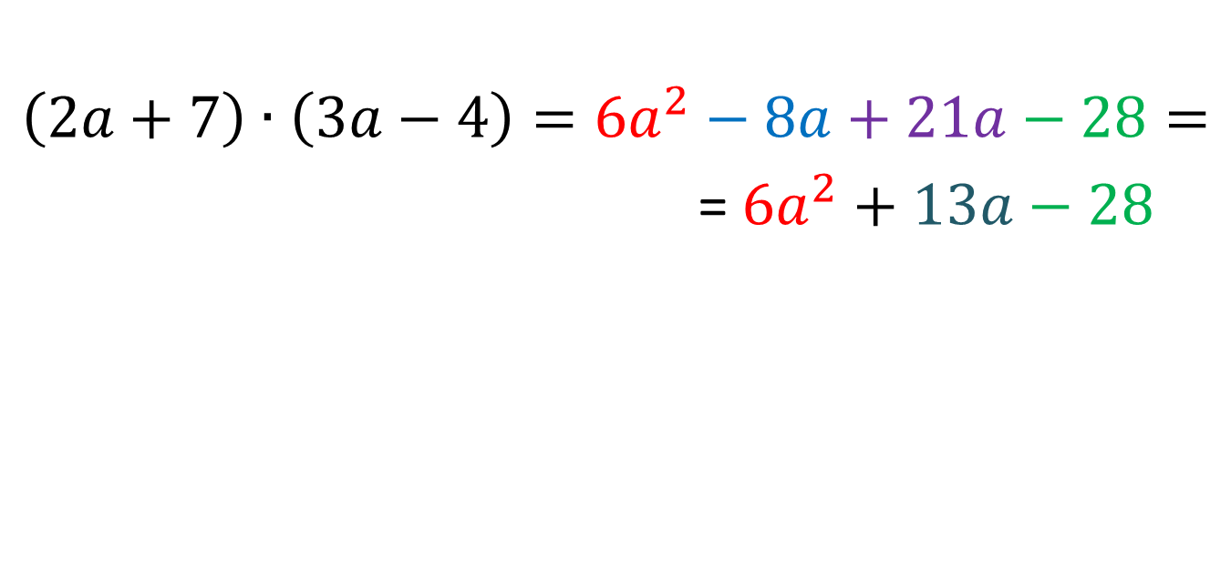
Jak vynásobíme dvojčlen dvojčlenem?
$$\left(2a+7\right)∙\left(3a−4\right)={6a}^{2}−8a+21a−28=$$
= $6a^{2}+13a−28$

Slide 9
Jak vynásobíme dvojčlen dvojčlenem?
$$\left(2a+7\right)∙\left(3a−4\right)={6a}^{2}−8a+21a−28=$$
= $6a^{2}+13a−28$

Slide 10
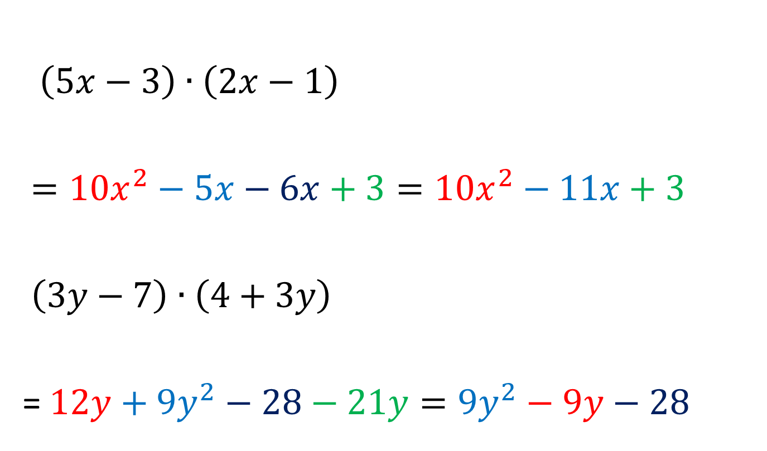
Pracujme společně
$\left(5x−3\right)∙\left(2x−1\right)$
$=10x^{2}−5x−6x+3=10x^{2}−11x+3$
$\left(3y−7\right)∙\left(4+3y\right)$
= $12y+9y^{2}−28−21y=9y^{2}−9y−28$

Slide 11
Pracujme společně
$\left(5x−3\right)∙\left(2x−1\right)$
$=10x^{2}−5x−6x+3=10x^{2}−11x+3$
$\left(3y−7\right)∙\left(4+3y\right)$
= $12y+9y^{2}−28−21y=9y^{2}−9y−28$

Slide 12
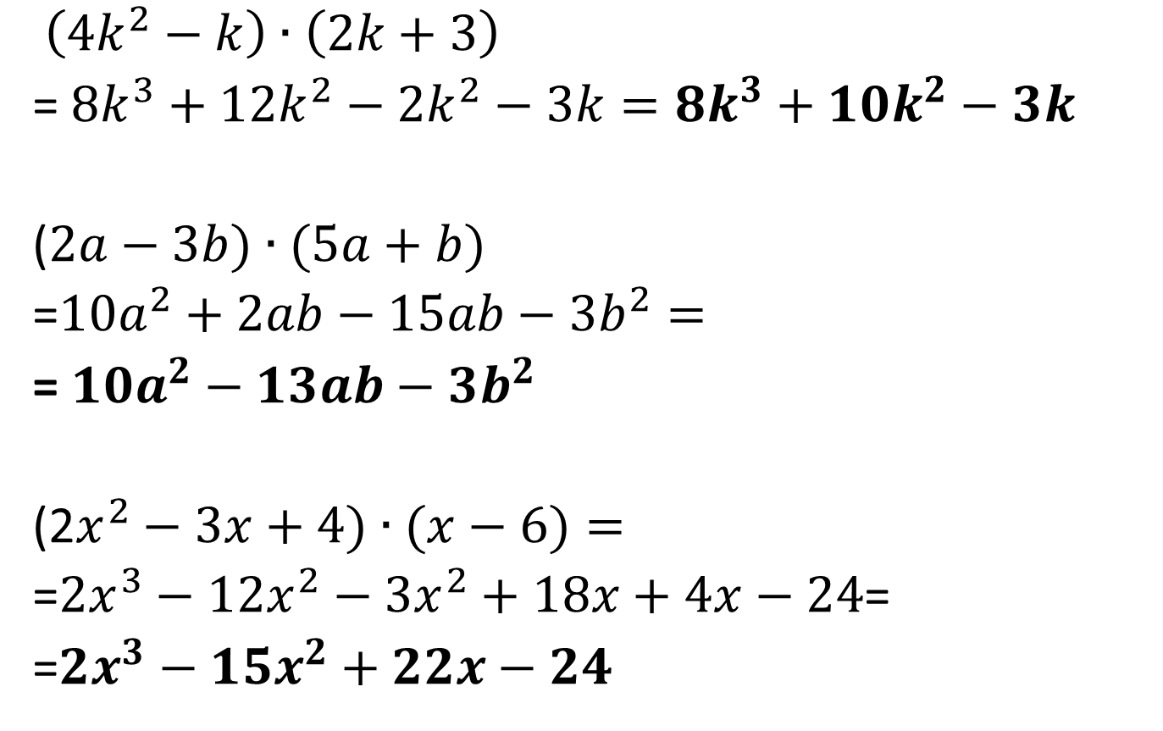
Zkus pracovat samostatně
$\left(4k^{2}−k\right)∙\left(2k+3\right)$
=$8k^{3}+12k^{2}−2k^{2}−3k=8k^{3}+10k^{2}−3k$
($2a−3b)∙(5a+b)$
=$10a^{2}+2ab−15ab−3b^{2}=$
= $10a^{2}−13ab−3b^{2}$
(2$x^{2}−3x+4)∙(x−6)=$
=$2x^{3}−12x^{2}−3x^{2}+18x+4x−24$=
=$2x^{3}−15x^{2}+22x−24$

Slide 13
Zkus pracovat samostatně
$\left(4k^{2}−k\right)∙\left(2k+3\right)$
=$8k^{3}+12k^{2}−2k^{2}−3k=8k^{3}+10k^{2}−3k$
($2a−3b)∙(5a+b)$
=$10a^{2}+2ab−15ab−3b^{2}=$
= $10a^{2}−13ab−3b^{2}$
(2$x^{2}−3x+4)∙(x−6)=$
=$2x^{3}−12x^{2}−3x^{2}+18x+4x−24$=
=$2x^{3}−15x^{2}+22x−24$

Slide 14
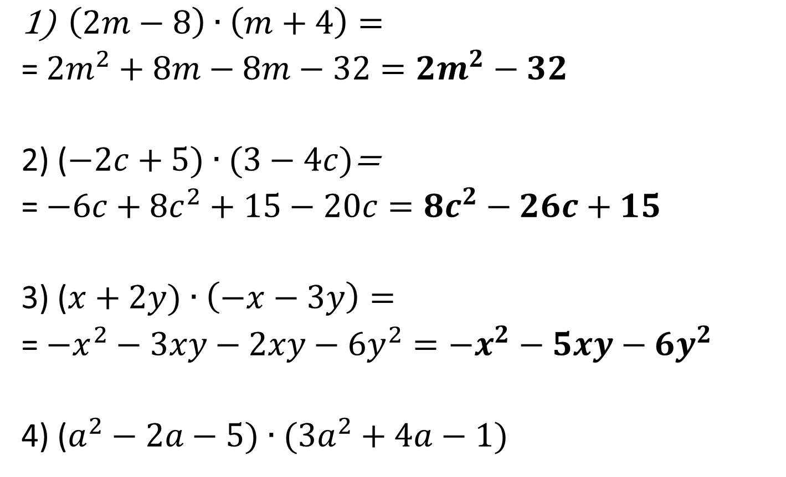
Kdo zvládne správně?
$\left(2m−8\right)∙\left(m+4\right)=$
= $2m^{2}+8m−8m−32=2m^{2}−32$
2) ($−2c+5)∙(3−4c)$=
=$−6c+8c^{2}+15−20c=8c^{2}−26c+15$
3) ($x+2y)∙\left(−x−3y\right)=$
= $−x^{2}−3xy−2xy−6y^{2}=−x^{2}−5xy−6y^{2}$
4) ($a^{2}−2a−5)∙(3a^{2}+4a−1)$

Slide 15
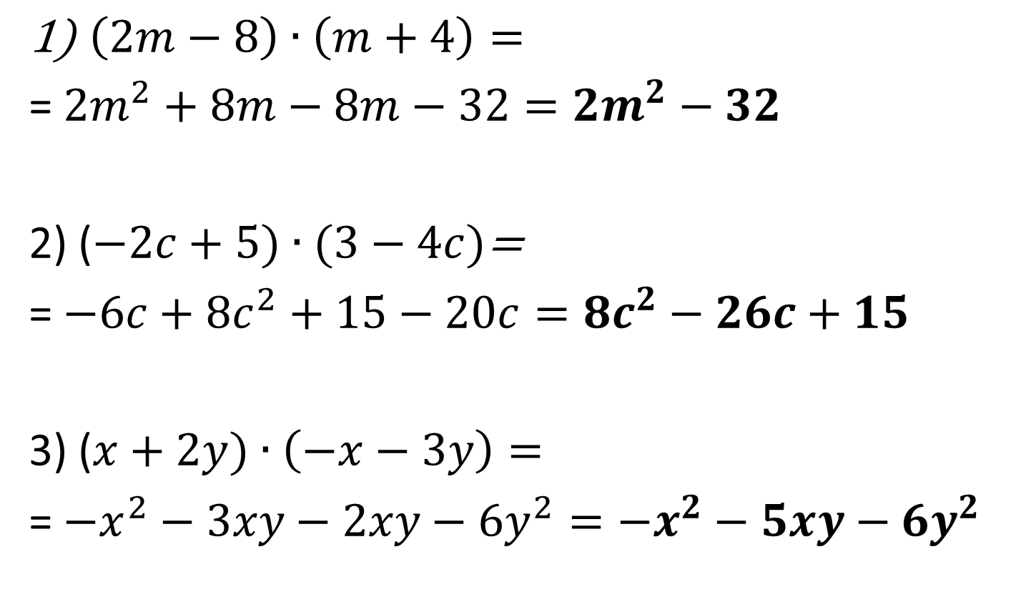
Kontrolujme
$\left(2m−8\right)∙\left(m+4\right)=$
= $2m^{2}+8m−8m−32=2m^{2}−32$
2) ($−2c+5)∙(3−4c)$=
=$−6c+8c^{2}+15−20c=8c^{2}−26c+15$
3) ($x+2y)∙\left(−x−3y\right)=$
= $−x^{2}−3xy−2xy−6y^{2}=−x^{2}−5xy−6y^{2}$

Slide 16
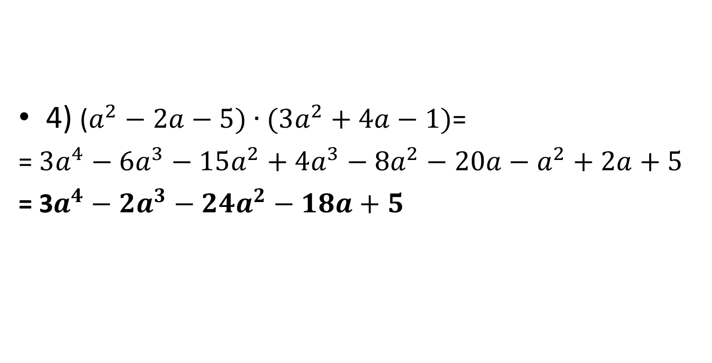
Kdo má správně tento výsledek?
4) ($a^{2}−2a−5)∙(3a^{2}+4a−1)$=
= $3a^{4}−6a^{3}−15a^{2}+4a^{3}−8a^{2}−20a−a^{2}+2a+5$
= 3$a^{4}−2a^{3}−24a^{2}−18a+5$

